Slide 1
第8章 零件图
8.1 零件图的内容
8.2 零件图的视图选择
8.3 零件图的尺寸标注
8.4 零件结构的工艺性
8.5 零件图的技术要求
8.6 读零件图

Slide 2
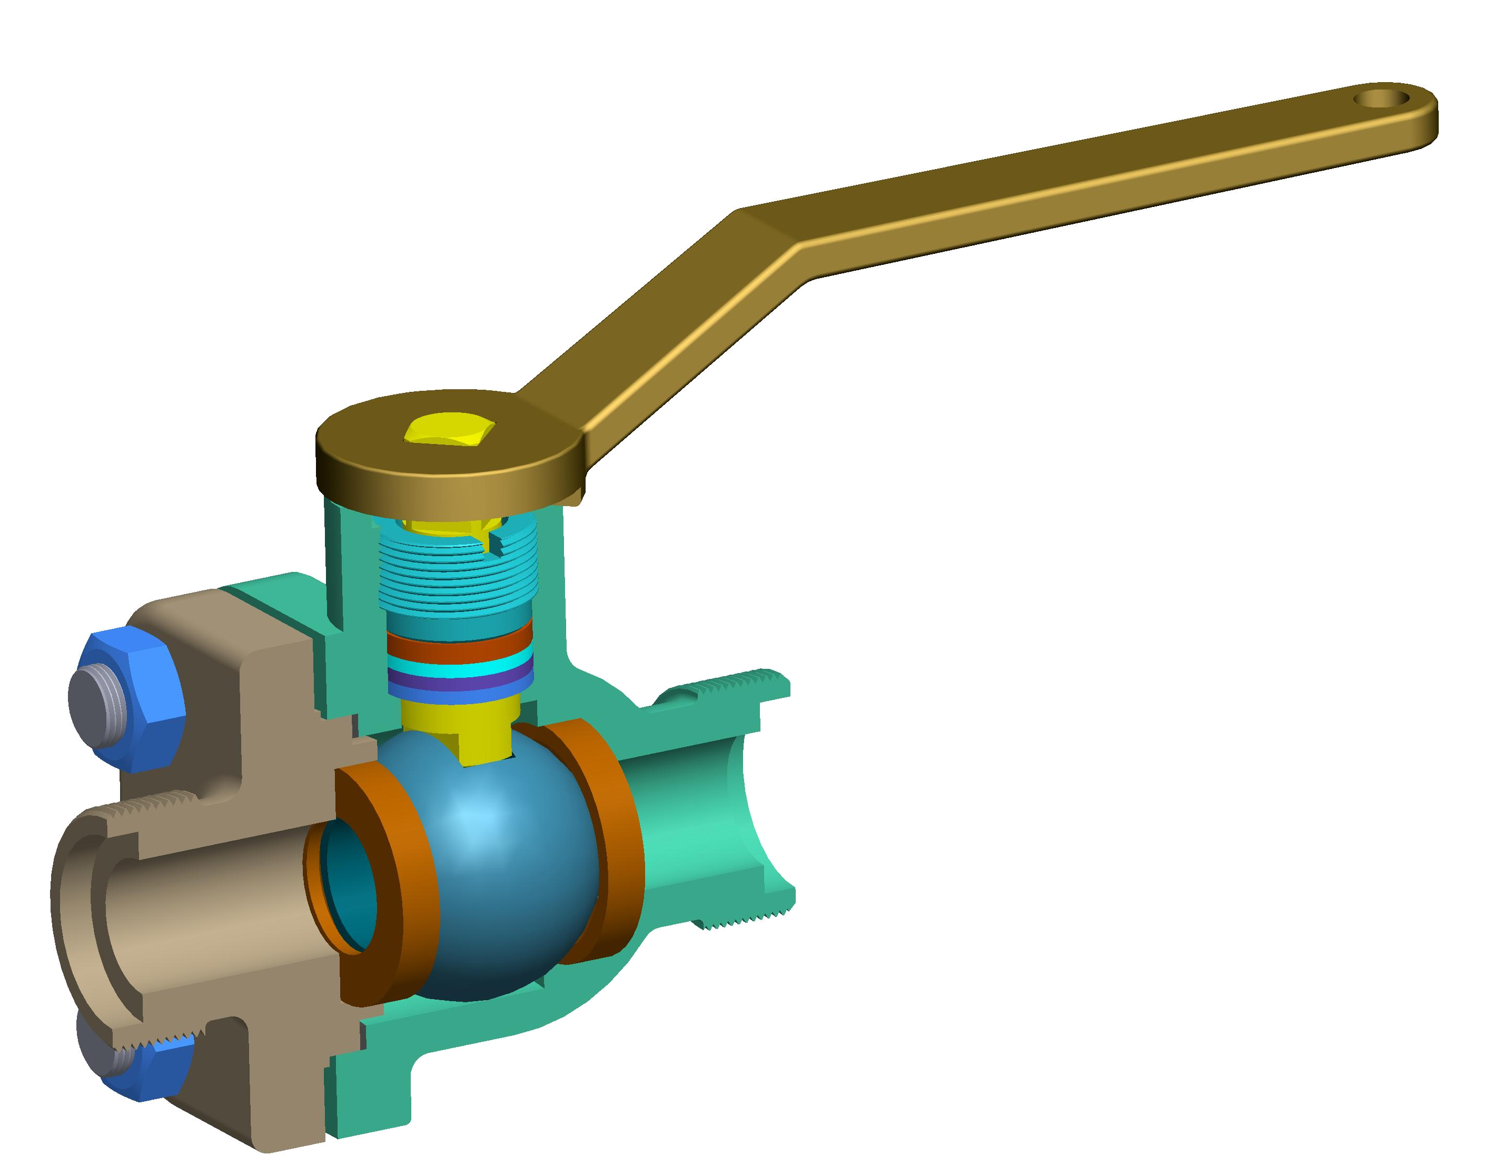
零件图和装配图的关系
任何一台机器或者一个部件都是由一系列零件按装配关系装配而成的。
球阀是管道系统中控制流量和启闭的部件，共由13种零件组成。
当球阀的阀芯轴线与阀体的水平轴线对齐时，阀门全部开启，管道畅通；转动扳手带动阀杆和阀芯转动90°，则阀门全部关闭，管道断流。

Slide 3
8.1 零件图的内容
1.一组视图
2.完整的尺寸
3.技术要求
4.标题栏

Slide 4
8.2 零件图的视图选择
机械零件的形状千变万化，根据结构特点等，一般将它分为四类：轴套类、盘盖类、叉架类和箱体类。
1.零件视图选择的一般原则
要将零件的结构形状正确、完整、清晰地表达出来，关键在于抓住零件的结构特点，灵活应用表达方法。
在选择视图时，首先选择好主视图;再选一组合适的其它视图,且每个视图都要有一个表达重点，互相配合，互相补充，且不重复，并考虑读图方便、制图简单。

Slide 5
(1)主视图选择
主视图是表达零件的关键视图。选择主视图时，首先应考虑零件的安放位置和投射方向。
安放位置 一般尽可能反映零件的主要加工位置或在机器中的工作位置。轴套类和盘盖类零件常按加工位置安放；叉架类和箱体类零件常按工作位置安放。
投射方向 遵循形状和位置特征原则，即反映该零件各组成部分形状和各部分之间相对位置的方向作为主视图。
(2)其他视图选择
优先选用基本视图或在其上剖切，来表达主视图中未表达清楚的主要结构；对于次要结构和局部结构可采用局部视图、断面图等辅助视图来表示。

Slide 6
2.各类零件的视图选择
(1)轴套类零件
轴的主要作用是支承传动件，并传递运动的扭矩。装配在轴上的套起轴向定位及联接作用。
视图选择
主视图 轴套类零件主体结构大多是回转体，一般在车床上加工，按加工位置将轴线放成水平。将其上的键槽、孔等结构朝前或朝上。
其它视图 对轴上的结构如键槽、退刀槽、越程槽、中心孔等进行表达，可采用局部剖视、断面、局部放大等方法。

Slide 7
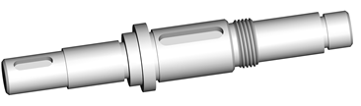
采用加工位置的主视图表达长度方向的结构形状，两个移出断面图表达两个键槽的结构形状，一个局部放大图表达螺纹退刀槽的结构形状，以便标注尺寸和技术要求。

Slide 8
(2)盘盖类零件
盘盖类零件包括手轮、带轮、齿轮、法兰盘和端盖等，主要用来传递力和扭矩，或起连接、轴向定位、密封等。
视图选择
主视图 盘盖类零件主体结构大多是同轴回转体，主要在车床上加工，考虑加工位置将轴线水平放置，用垂直于轴线的方向作为主视图的投射方向，并用剖视图表达内部结构及其相对位置。
其它视图 除主视图外，用一个或两个左、右视图表达盘盖上的孔槽、轮辐等结构的分布情况，用局部放大表达细小结构。

Slide 9
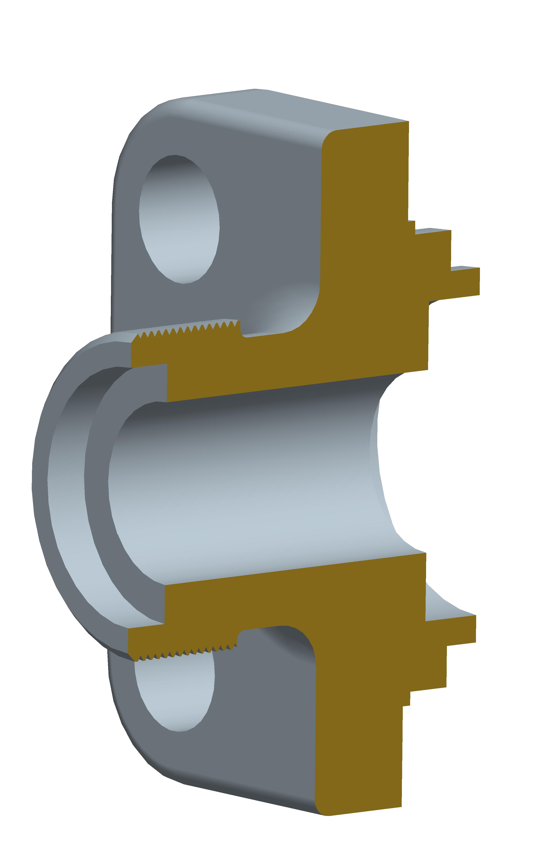
下图所示的阀盖，主视图选择加工位置，并采用全剖视图，表达零件的内、外结构形状和大小，左视图用外形视图表达带圆角的方形凸缘及其四个角上的通孔和其他可见的轮廓形状。

Slide 10
(3)叉架类零件
叉架类零件包括拨叉、连杆、拉杆和支架等，一般用来操作机构、调节速度，或起支承和连接等作用。其结构形状差异很大，大部分有倾斜结构。
视图选择
主视图 叉架类零件一般是铸件或锻件，结构形状复杂，加工位置多变。主视图一般按工作位置安放，投射方向按“形状和位置特征原则”确定。
其它视图 通常需要用两个以上视图表达，倾斜部分采用斜视或斜剖，安装空腔、安装板、支撑板、肋板等结构常用局部剖和断面图。

Slide 11
主视图选择工作位置，采用局部剖视图表达底脚孔和上部调整螺孔的结构形状；采用局部视图表达调整螺孔端面结构形状；采用移出断面表达连接部分的断面结构形状。
左视图采用视图表达部分尚未表达清楚结构，并采用局部剖视图表达光孔的结构形状，采用细虚线使底板形状更加清晰，便于读图时理解。

Slide 12
(4)箱体类零件
箱体类零件是组成机器及部件的主要零件之一。主要作用是支承、容纳和连接等。多是铸件，结构复杂。
视图选择
主视图 以工作位置或自然安放位置作为主视图的安放位置，投射方向满足形状特征和位置原则。
其它视图 常需要三个以上的基本视图和足够数量的辅助视图。

Slide 13
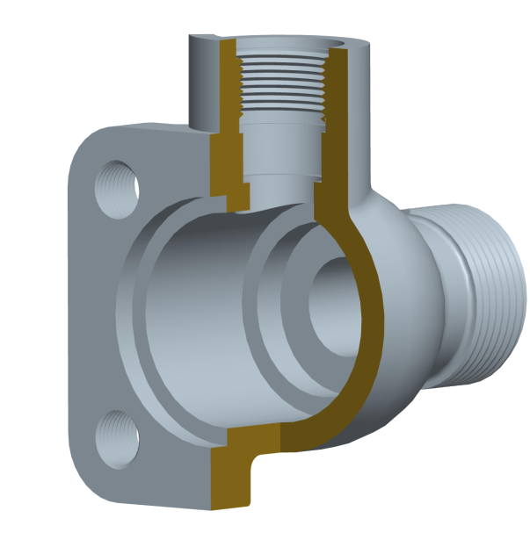
A A
主视图采用全剖视图主要表达内部结构特点。
左视图采用半剖视图表达左侧带圆角的方形凸缘、四个螺孔的位置及中间部分的圆球腔体。俯视图采用外形视图主要表达顶端的90°扇形限位块等外部形状 。
A
A

Slide 14
8.3 零件图的尺寸标注
在零件图上标注尺寸，除了符合正确、完整、清晰的要求外，还要尽可能做到标注合理。使尺寸标注既符合设计要求（满足性能和功用），又满足工艺要求（便于制造、测量、检验和装配）。
为合理标注尺寸，必须对零件进行结构分析和工艺分析，确定零件的基准，选择合适的标注形式。

Slide 15
1.基准的选择
用来确定零件在部件中位置的一些点、线或面。选其中一个为主要基准。
设计基准
尺寸基准
在加工或测量时确定零件位置的一些点、线或面。
工艺基准
零件在长、宽、高三个方向至少应有一个尺寸基准，称为主要基准，有时为了加工、测量需要，还可增加一个或几个辅助基准。主要基准和辅助基准之间应有尺寸联系。
常用的尺寸基准有底板安装面、装配结合面、零件的对称面、回转轴线等。

Slide 16
从设计基准出发标注尺寸，其优点是尺寸标注反映设计要求，能保证所设计的零件在机器上的工作性能。
从工艺基准出发标注尺寸，其优点是把尺寸标注与零件的加工制造联系起来，使标注的尺寸能反映零件的工艺要求，方便零件的制造、加工和测量。
标注尺寸时，最好把设计基准和工艺基准统一起来，以减少加工误差。当两者不能统一时，优先保证设计要求。

Slide 17
凸轮轴径向尺寸基准是轴线，它既是设计基准，又是工艺基准。
凸轮轴是所有安装关系中最重要的一环，凸轮轴的轴向位置靠Φ20的右端轴肩来保证，所以轴肩的右端面作为设计基准，也是轴向主要基准。
从轴向主要基准出发，标出与凸轮轴配合的轴向长度尺寸24；为方便轴向尺寸测量，选轴的右端面为工艺基准，作为轴向辅助基准。

Slide 18
2.选择原则
(1)考虑设计要求
功能尺寸要直接标注出来。
功能尺寸是指影响产品工作性能、精度的重要尺寸，如零件间的配合尺寸、重要的安装定位尺寸等。
正确
错误

Slide 19
(2)不要注成封闭尺寸链（头尾相接，绕成一整圈的一组尺寸）
正确
错误

Slide 20
(3)考虑工艺要求
a.考虑符合加工顺序的要求

Slide 21
b.考虑测量、检验方面的要求
正确
错误

Slide 22
c. 毛面与加工面的尺寸按两组尺寸分别标注，各个方向要有一个尺寸把它们联系起来。
正确
错误

Slide 23
8.4 零件结构的工艺性
1. 铸造零件的工艺结构
(1)起模斜度 在铸造时，为了便于起模，在沿起模方向的表面上均设计出起模斜度，一般不画出来，在技术要求里说明。

Slide 24
(2)铸造圆角 在铸件表面各转角处要做成圆角，防止铸造砂型转角冲坏或在尖角处产生裂纹和缩孔，圆角一般不在图中标出，常集中写在技术要求中。

Slide 25
(3)铸件的壁厚 铸件的壁厚要均匀或逐渐变化，防止产生突变或局部肥大，以免冷却速度不同产生缩孔或裂纹。

Slide 26
2.零件的机械加工工艺结构
(1)倒角和倒圆 为了便于装配和操作安全，必须去除零件的锐边和毛刺，常在轴或孔的端部加工出倒角或倒圆。
  °
  °

Slide 27
(2)螺纹退刀槽和砂轮越程槽 在切削加工中，特别是在车螺纹和磨削时，为了便于退出刀具或使砂轮能够越过加工面，常在零件的待加工面末端台肩处，先车出螺纹退刀槽或砂轮越程槽。
退刀槽
越程槽

Slide 28
(3)凸台和凹坑 零件之间的接触表面，一般都需要加工，以保证接触良好。为了减少加工面或减轻重量，常在铸件上设计凸台或凹坑。

Slide 29
(4)孔 合理设计孔结构，使孔在加工过程中避免钻头单边受力，防止钻头折断，使钻头轴线尽量垂直于被钻孔的端面。

Slide 30
8.5 零件图的技术要求
零件图的技术要求包括：
表面结构
尺寸公差
几何公差
材料的热处理和表面处理

Slide 31
1.表面轮廓的构成
(1)基本概念及术语
波距<1mm属粗糙度轮廓
波距1-10mm属波纹度轮廓
波距>10mm属原始度轮廓

Slide 32
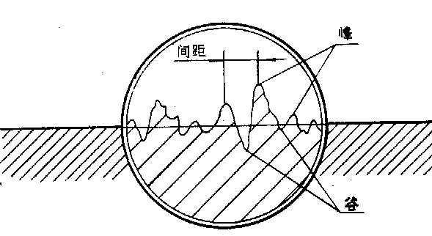
(2)表面粗糙度的概念及其参数值
表面粗糙度 零件加工表面上具有较小间距的峰谷所组成的微观几何形状特征。表面粗糙度与加工方法、所用刀具和工件材料等各种因素都有密切关系。
一般有配合要求或有相对运动的表面对表面粗糙度要求高，即表面粗糙度的参数值小，但是加工成本高，所以在满足要求的前提下，选择较大参数值，以降低成本。

Slide 33
(3)表面粗糙度的评定参数
轮廓的最大高度Rz是指在同一取样长度内，最大轮廓峰高和最大轮廓谷深之和。
算术平均偏差 Ra是指在一个取样长度内纵坐标值Z（x）绝对值的算术平均值。
优先选用Ra。

Slide 34
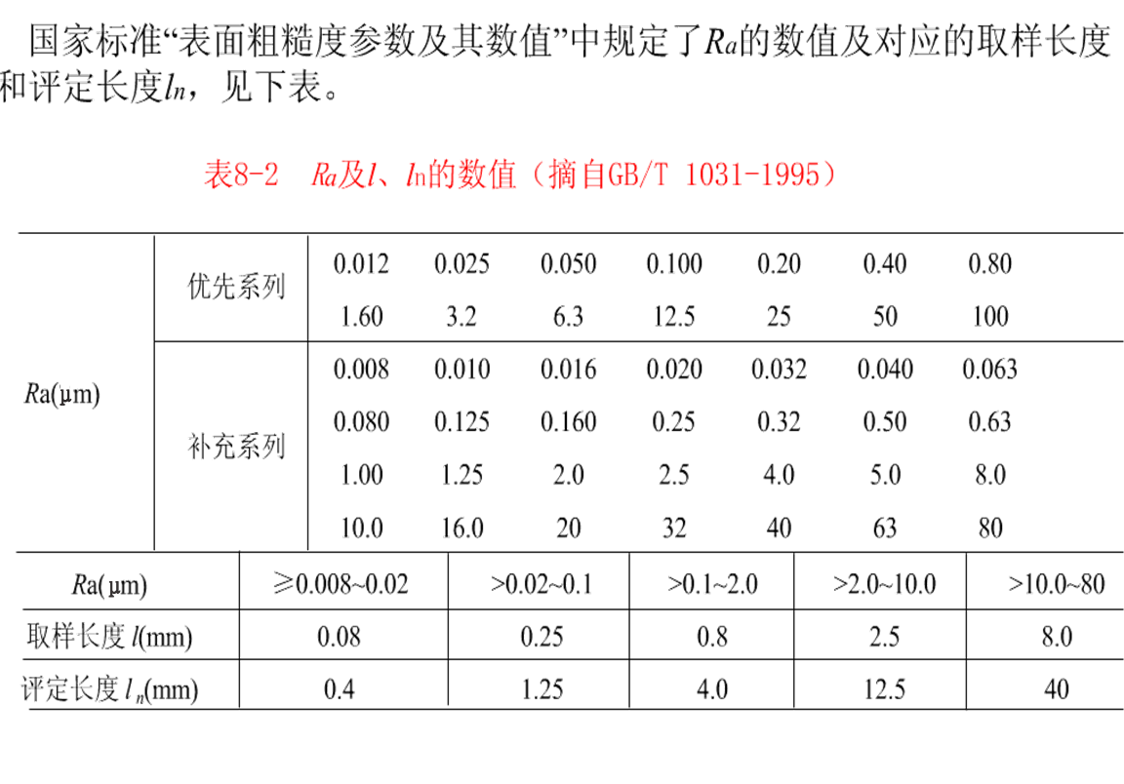
国家标准“表面粗糙度参数及其数值”中规定了Ra的数值及对应的取样长度和评定长度，见下表。

Slide 35
(1)表面结构的图形符号
2.表面结构的代号、符号及其标注
符 号 意 义 及 说 明
基本符号，表示表面可用任何方法获得
基本符号加一短画，表示表面是用去除材料的方法获得，如车、铣、钻、磨、抛光、腐蚀、电火花加工等
基本符号加一小圆，表示表面是用不去除材料方法获得，如铸 、锻、冲压、热轧、冷轧、粉末治金等
在上述三个符号的长边上均可加一横线，用于标注有关参数和说明

Slide 36
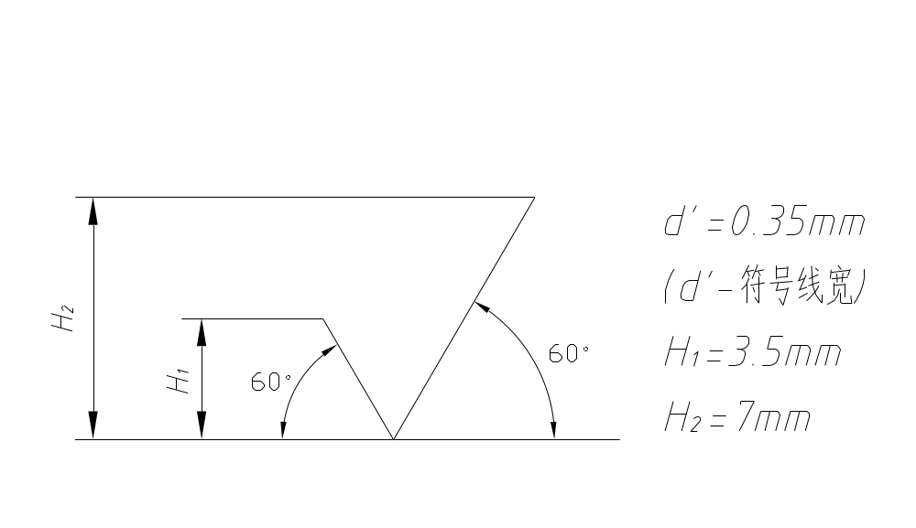
(2)表面结构符号画法
d ' = 0.35 mm
(d ' — 符号线宽)
H₁ = 3.5 mm
H₂ = 7 mm

Slide 37
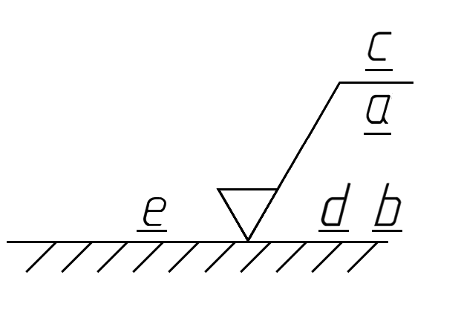
(3)表面结构要求在图形符号中注写位置
位置a ： 注写表面结构的单一要求
a和b ：a 注写第一表面结构要求
b 注写第二表面结构要求
位置c ：注写加工方法，如“车”、“磨” 等
位置d ：注写表面纹理方向，如“＝”、“×”等
位置e ：注写加工余量

Slide 38
(4)表面结构的标注
表面结构标注基本规定：
a. 在同一张图样上，每一表面一般只标注一次代(符)号，并按规定分别注在可见轮廓线、尺寸界线、尺寸线和其延长线上。
b. 符号的尖端必须从材料外指向表面。
c.表面结构的注写和读取方向与尺寸的注写和读取方向一致。

Slide 39
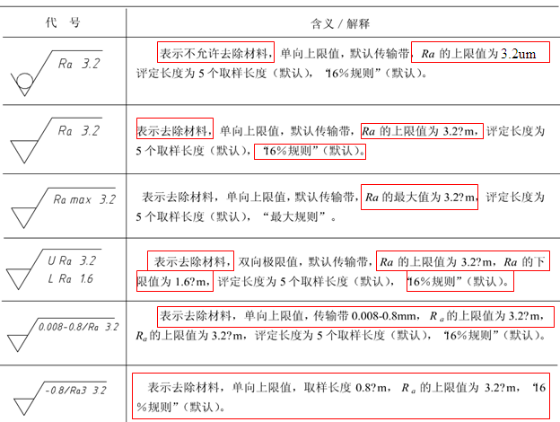

Slide 40
极限值判断规则 分为两种
16%规则 当被检表面测得的全部参数值中超过极限值的个数不多于总个数的16%时，该表面是合格的。
最大规则 当被检表面测得的参数值一个也不应超过极限值。
16%规则是默认规则，应用最大规则时须在数值前加注“max”或“min”，如Ra max 0.8 表示应用最大规则，Ra 0.8 表示应用16%规则。

Slide 41
(5)表面结构要求在图样中的注法
① 表面结构要求对每一表面一般只注一次，并尽可能注在相应的尺寸及其公差的同一视图上。除非另有说明，所标注的表面结构要求是对完工零件的表面要求。

Slide 42
② 表面结构可标注在轮廓线、尺寸线、尺寸界线或其延长线上。必要时，表面结构符号可用带箭头或黑点的指引线引出标注。

Slide 43
在不致引起误解时，表面结构要求可以标注在给定的尺寸线上。
表面结构要求可以标注在几何公差框格的上方。

Slide 44
圆柱和棱柱表面的表面结构要求只标注一次。

Slide 45
如果每个棱柱表面有不同的表面结构要求，则分别单独标注，如Ra6.3、Ra3.2。

Slide 46
当在图样某个视图上构成封闭轮廓的各表面有相同的表面结构要求时，在完整图形符号上加一圆圈，标注在图样中工件的封闭轮廓线上。
图示的表面结构符号是指对图形中封闭轮廓的六个面的共同要求（不包括前后面）。

Slide 47
(6)表面结构要求在图样中的简化注法
有相同表面结构要求的简化注法
如果在工件的多数（包括全部）表面有相同的表面结构要求时，则其表面要求可统一标注在图样的标题栏附近，标注方法有两种：

Slide 48
多个表面有共同要求的注法
用带字母的完整符号，以等式的形式，在图形或标题栏附近，对有相同表面结构要求的表面进行简化标注。
还可用下图的表面结构符号，以等式的形式给出多个表面共同的表面结构要求。

Slide 49
两种或多种工艺获得的同一表面的注法
由几种不同的工艺方法获得的同一表面，当需要明确每种工艺方法的表面结构要求时，可按图(a)所示进行标注（图中Fe表示基本材料为钢，Ep表示基本加工工艺为电镀）。图(b)所示为三个连续的加工工序的表面结构，尺寸和表面处理的标注。
(a)
(b)

Slide 50
3. 极限与配合
极限与配合以及几何公差，是零件图和装配图中重要的技术要求。
(1)极限与配合的基本概念
零件的互换性
当装配一台机器或部件时，从一批规格相同的零件中任取一件，不经修配就能立即装到机器或部件上，并能保证使用要求，零件的这种性质称为互换性。
尺寸公差
零件在制造过程中，由于加工或测量等因素的影响，完工后一批零件的实际尺寸总存在误差。为保证零件的互换性和工艺要求，就必须将零件的实际尺寸控制在允许变动的范围内，这个允许的尺寸变动量称为尺寸公差。

Slide 51
尺寸公差的名词解释
公称尺寸 设计尺寸Φ 40。
实际尺寸 实际测量获得的尺寸
Φ 40.001 。
上极限尺寸 允许实际尺寸的最大值
Φ 40.006。
下极限尺寸 允许实际尺寸的最小值
Φ 39.985 。
零件合格的条件：
下极限尺寸<实际尺寸<上极限尺寸
即39.985<实际尺寸<40.006
上极限尺寸Φ 4 0.006
下极限尺寸Φ39.985
公称尺寸Φ 40

Slide 52
尺寸公差的名词解释
极限偏差 极限尺寸减去公称尺寸所得的代数差，分为上极限偏差和下极限偏差。
上极限尺寸Φ 40.006
下极限尺寸Φ 39.985
        上极限偏差+0.006
        下极限偏差-0.015
        尺寸公差0.016
上极限偏差=上极限尺寸-公称尺寸。
下极限偏差=下极限尺寸-公称尺寸。
尺寸公差(简称公差) 允许尺寸的变动量。
公差=上极限尺寸-下极限尺寸=上极限偏差-下极限偏差
公称尺寸Φ 40

Slide 53
(2)标准公差和基本偏差
标准公差
基本偏差
基本偏差
标准公差
+
0
0
—
基本偏差
公称尺寸
标准公差
上下极限偏差由标准公差和基本偏差确定。
标准公差 确定公差带的大小。
国家标准共规定了20个等级。即IT01、IT0、IT1—IT18，从IT01至IT18等级依次降低。

Slide 54
零线 表示公称尺寸的一条基准线，零线上方为正值，下方为负值。
上极限偏差
公差带
＋
0
+0.006
0
－
-0.015
Φ40
公称尺寸
下极限偏差
公差带图 只画出上、下极限偏差围成的方框简图。
尺寸公差带 在公差带图中，由代表上、下极限偏差的两条直线所限定的一个带状区域。

Slide 55
基本偏差 用以确定公差带相对于零线的位置。
一般为靠近零线的那个偏差。
国家标准规定轴和孔各有28个基本偏差，用拉丁字母表示。大写字母表示孔，小写字母表示轴。
轴的基本偏差a～h为上极限偏差，j～zc为下极限偏差，js的公差带相对于零线对称分布。
孔的基本偏差A～H为下偏差，J～ZC为上偏差，JS的公差带相对于零线对称分布。

Slide 56
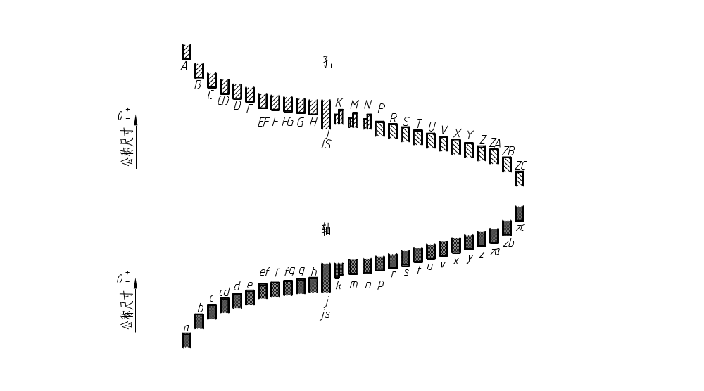
国家标准规定轴和孔各有28个基本偏差，用拉丁字母表示。大写字母表示孔，小写字母表示轴。
孔的下偏差为0的代号是H，轴的上偏差为0的代号是h。

Slide 57
孔和轴公差带的代号由基本偏差代号和公差等级代号组成。
轴的基本偏差代号（位置）
上极限偏差
公差等级代号（大小）
-0.020
Φ30 f 7
Φ30 f7= Φ30
-0.041
轴的公差带代号
公称尺寸
下极限偏差
孔的基本偏差代号
Φ30 H 7
孔的公差带代号

Slide 58
例：标准公差查表
国家标准规定的用以确定公差带大小的任一公差。标准公差是基本尺寸的函数。
公称尺寸
/mm
标 准 公 差 等 级
/μm
/mm
大于 至 IT01 IT0 IT1 IT2 IT3 IT4 IT5 IT6 IT7 IT8 IT9 IT10 IT11 IT12 IT13 IT14 IT15 IT16 IT17 IT18
0 3 0.3 0.5 0.8 1.2 2 3 4 6 10 14 25 40 60 0.1 0.14 0.25 0.40 0.60 1.0 1.4
3 6 0.4 0.6 1 1.5 2.5 4 5 8 12 18 30 48 75 0.12 0.18 0.30 0.48 0.75 1.2 1.8
6 10 0.4 0.6 1 1.5 2.5 4 6 9 15 22 36 58 90 0.15 0.22 0.36 0.58 0.90 1.5 2.2
10 18 0.5 0.8 1.2 2 3 5 8 11 18 27 43 70 110 0.18 0.27 0.43 0.70 1.10 1.8 2.7
18 30 0.6 1 1.5 2.5 4 6 9 13 21 33 52 84 130 0.21 0.33 0.52 0.84 1.30 2.1 3.3
30 50 0.6 1 1.5 2.5 4 7 11 16 25 39 62 100 160 0.25 0.39 0.62 1.00 1.60 2.5 3.9
16
50 80 0.8 1.2 2 3 5 8 13 19 30 46 74 120 190 0.30 0.46 0.74 1.20 1.90 3.0 4.6
80 120 1 1.5 2.5 4 6 10 15 22 35 54 87 140 220 0.35 0.54 0.87 1.40 2.20 3.5 5.4
120 180 1.2 2 3.5 5 8 12 18 25 40 63 100 160 250 0.40 0.63 1.00 1.60 2.50 4.0 6.3
180 250 2 3 4.5 7 10 14 20 29 46 72 115 185 290 0.46 0.72 1.15 1.85 2.90 4.6 7.2
250 315 2.5 4 6 8 12 16 23 32 52 81 130 210 320 0.52 0.81 1.30 2.10 3.20 5.2 8.1
315 400 3 5 7 9 13 18 25 36 57 89 140 230 360 0.57 0.89 1.40 2.30 3.60 5.7 8.9
400 500 4 6 8 10 15 20 27 40 63 97 155 250 400 0.63 0.97 1.55 2.50 4.00 6.3 9.7
查表举例:
轴的直径为50 mm，标准公差等级IT为6，则其公差为：
?
0.016 mm

Slide 59
(3)配合
公称尺寸相同，相互结合的孔和轴公差带之间的关系称为配合。
孔的尺寸减去相配轴的尺寸之差为正时是间隙，为负时是过盈。配合分为三类：
间隙配合、过盈配合、过渡配合

Slide 60
间隙配合
孔大于轴，具有间隙(包括最小间隙等于零)的配合。
上极限尺寸
最大间隙
下极限尺寸
最小间隙
上极限尺寸
下极限尺寸
孔
轴

Slide 61
过盈配合
轴大于孔，孔的公差带在轴的公差带之下。
上极限尺寸
最小过盈
下极限尺寸
最大过盈
上极限尺寸
下极限尺寸
孔
轴

Slide 62
过渡配合
一批零件中可能出现间隙（孔大于轴）也可能出现过盈（轴大于孔）的配合为过渡配合。
最大过盈
上极限尺寸
上极限尺寸
最大间隙
下极限尺寸
下极限尺寸
孔
轴

Slide 63
国家标准对配合规定了基孔制和基轴制两种基准制度。
基孔制 基本偏差为一定的孔的公差带，与不同基本偏差的轴的公差带形成各种配合的一种制度。
基准孔的基本偏差代号为“H”,即下极限偏差为0，下极限尺寸=公称尺寸。
间隙配合
过渡配合
过盈配合
基准孔
公差带图：
+
0
-
0

Slide 64
基轴制
基本偏差为一定的轴的公差带，与不同基本偏差的孔的公差带形成各种不同配合的制度。
基准轴的基本偏差代号为“h”,即上偏差为0，上极限尺寸=公称尺寸。
基准轴
过盈配合
过渡配合
间隙配合
公差带图：
+
０
-
０

Slide 65
(4)配合代号
配合代号用孔和轴公差带代号组成的分数式表示，分子表示孔的公差带代号，分母表示轴的公差带代号。通常情况，含有“H”的配合代号为基孔制配合，含有“h”的为基轴制配合。
如H7/g6是基孔制配合，其中H7表示孔的公差带代号，g6表示轴的公差带代号。
如K7/h6是基轴制配合，其中K7表示孔的公差带代号，h6表示轴的公差带代号。

Slide 66
(5)常用和优先配合
国家标准对尺寸≤500mm的配合，规定了基孔制的常用配合59种，其中优先配合13种。基轴制的常用配合47种，其中优先配合13种。下面给出国标中的优先配合。在设计零件时，应尽量选用优先和常用配合。
基孔制：H7/g6，H7/h6，H7/k6，H7/n6，H7/p6，H7/s6，H7/u6，H8/f7，H8/h7，H9/d9，H9/h9，H11/c11，H11/h11
基轴制：G7/h6，H7/h6，K7/h6，N7/h6，P7/h6，S7/h6，U7/h6，F8/h7，H8/h7，D9/h9，H9/h9，C11/h11，H11/h11

Slide 67
(6)极限与配合的标注方法
在零件图上的标注
在零件图上标注公差，按下列三形式之一标注：
公称尺寸后注出公差带代号;
在公称尺寸后注出极限偏差值;
二者同时注出。

Slide 68
a.在公称尺寸后注出基本偏差代号和公差等级数字。
Φ30H8
Φ30f7

Slide 69
b. 注出公称尺寸及上、下极限偏差值(偏差数字小一号)。
-0.020
+0.033
-0.041
0
Φ30
Φ30

Slide 70
c.在公称尺寸后，标注基本偏差代号、公差等级及上、下极限偏差值，极限偏差值要加上括号。
-0.041
+0.033
-0.020
0
Φ30H8( )
Φ30f7( )

Slide 71
在装配图上的标注
装配图标注形式为：
孔的公差带代号
公称尺寸—————————————
轴的公差带代号
H7
箱体
Φ40
或 Φ40F7/h6
n6
a.采用基孔制配合时，分子代号为基准孔代号H。
轴套
H8
H8
h6
f7
Φ30
F7
f7
Φ40
Φ30
b.采用基轴制配合时，分母代号为基准轴代号h。
轴
F7
Φ40
h6

Slide 72
特殊情况：与标准件轴承配合的装配图上的标注
标准件滚动轴承为基准件，且滚动轴承的公差带代号不标，只标相配合的零件公差带代号。
a. 滚动轴承内圈与轴配合采用基孔制。
b. 滚动轴承外圈与轴承座孔配合采用基轴制。

Slide 73
装配图的标注形式:
例 查表写出Φ 30H8/f7的极限偏差数值。
解：
H8 /f7是基孔制的优先配合（见基孔制优先、常用配合表）
H8是基准孔的公差带代号
f7是配合轴的公差带代号
附表
附表
公称尺寸mm
… F G H K N …
… d f g h k …
大于
至
… 8 7 7 8 9 11 7 7 …
… 9 7 6 6 7 9 11 6 …
…
…
… … … … … … … … … …
… … … … … … … … … …
… +35 +20 +15 +22 +36 +90 +5 -4 …
… -40 -13 -5 0 0 0 0 +10 …
6
10
… +13 +5 0 0 0 0 -10 -19 …
… -76 -28 -14 -9 -15 -36 -90 +1 …
10
14
… +43 +24 +18 +27 +43 +110 +6 -5 …
… -50 -16 -6 0 0 0 0 +12 …
14
18
… +16 +6 0 0 0 0 -12 -23 …
… -93 -34 -17 -11 -18 -43 -110 +1 …
18
24
… +53 +28 +21 +33 +52 +130 +6 -7 …
… -65 -20 -7 0 0 0 0 +15 …
24
30
… +20 +7 0 0 0 0 -15 -28 …
… -117 -41 -20 -13 -21 -52 -130 +2 …
H8
Φ30
f7
Φ30 H8/f7

Slide 74
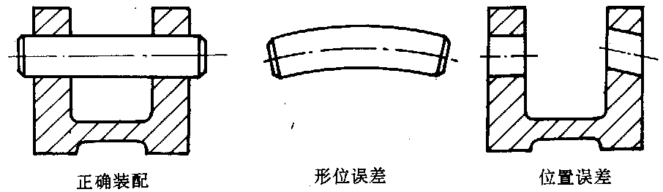
4.几何公差
(1)基本概念
加工后的零件，不仅存在尺寸误差，还存在几何误差（形状、方向、位置、跳动误差）。
零件的实际形状对理想形状的允许变动量称为形状公差。
实际位置对理想位置的允许变动量称为位置公差。
对一般零件来说，它的几何公差，可由尺寸公差和加工的机床精度来保证。对要求高的零件，还要保证其几何公差，需在零件图上注出有关的几何公差。

Slide 75
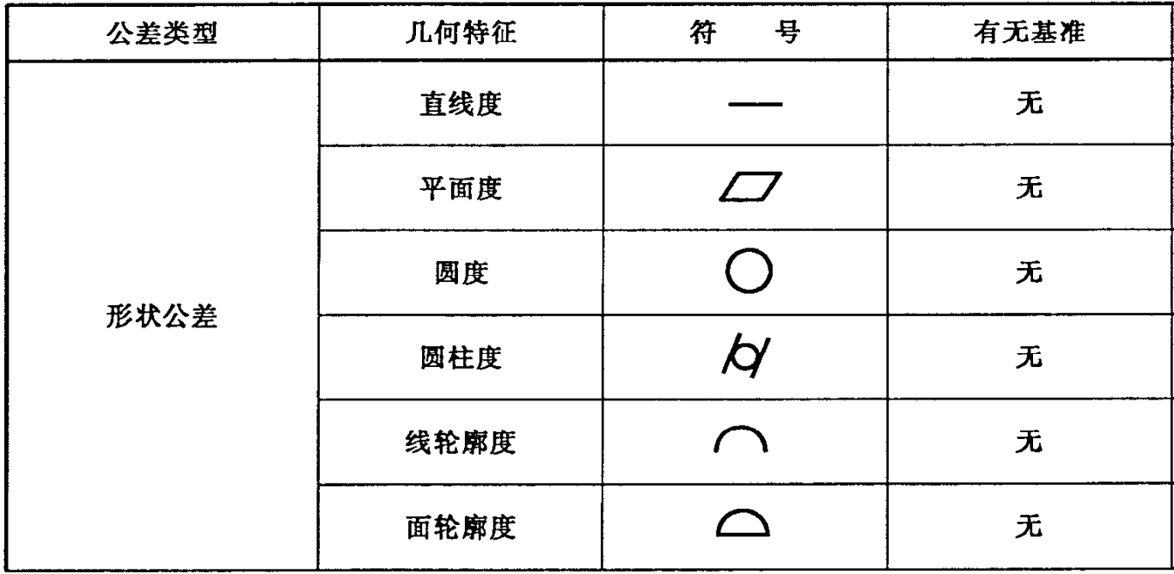
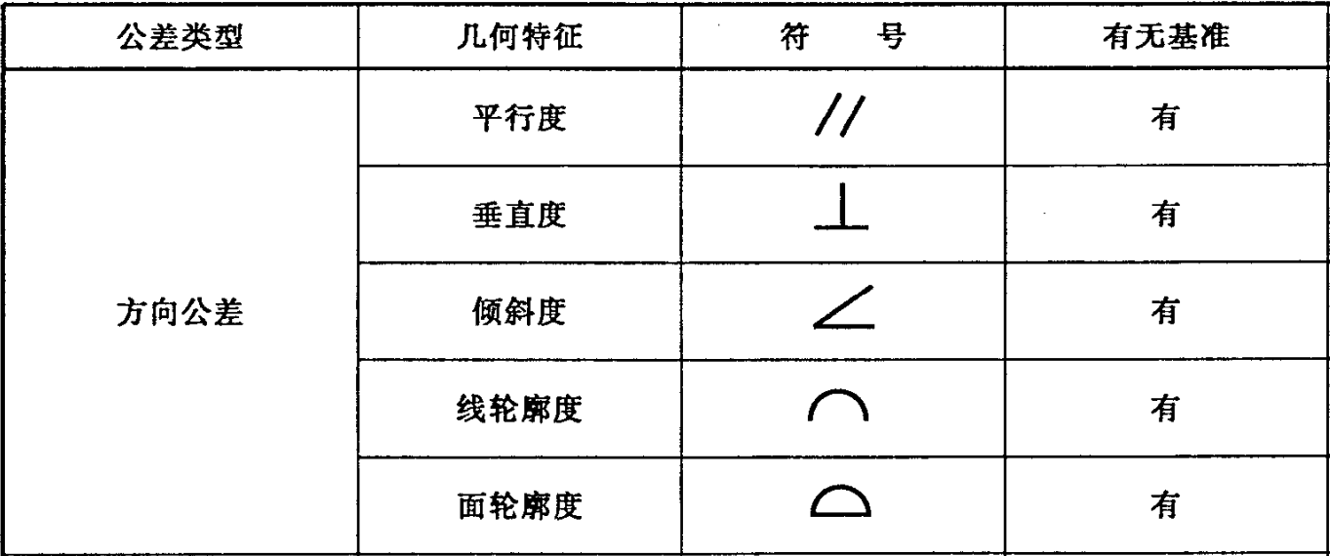
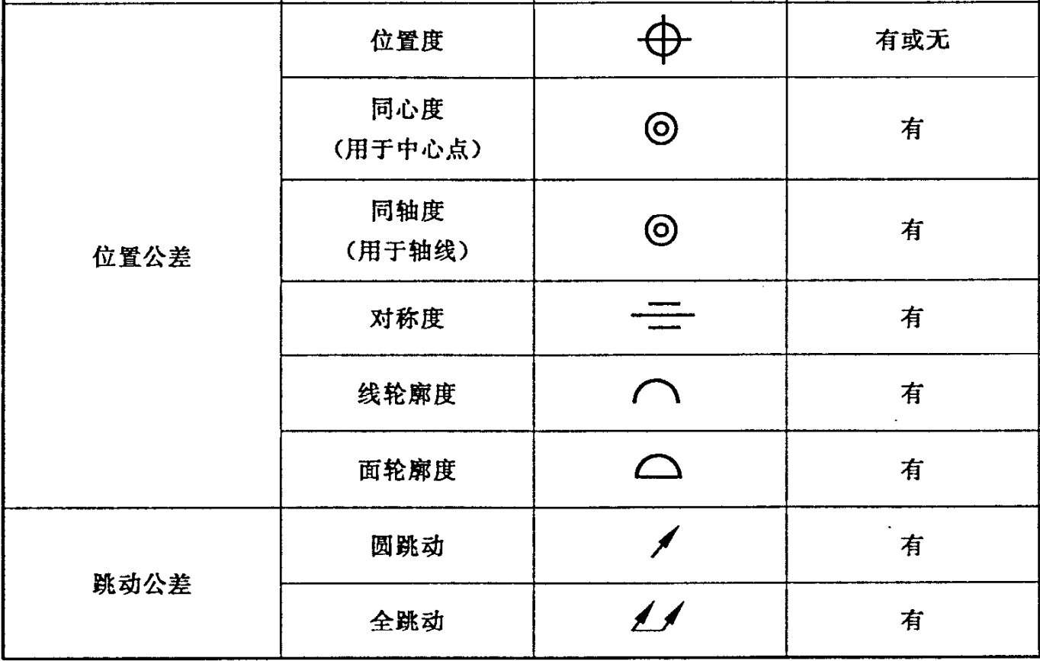
几何公差各项目符号

Slide 76
基本术语
要素 要素是指零件上的点、线、面。
被测要素 有几何公差要求的要素。
基准要素 用来确定被测要素方向、位置的要素。

Slide 77
(2)几何公差的标注
几何公差框格及其内容
基准代号字母
几何公差数值
几何公差数值
公差带形状
几何公差项目符号
几何公差项目符号
左边第一格和最后面一格的宽度=格子高度2h
h=字高

Slide 78
被测要素的标注方法
箭头垂直指向被测要素,与尺寸线明显错开。
当被测要素是轴线时，箭头与尺寸线对齐。

Slide 79
基准要素的标注方法
基准三角形位置 a.当基准要素是轮廓线或表面时，应在要素的外轮廓线外部或它的延长线上，应与尺寸线明显错开。
A
A
A
b.当基准要素是轴线或中心平面时，应与尺寸线对齐。

Slide 80
例 标注几何公差
  对该气门阀杆的几何公差要求共有3处：
(1)SR375的球面对于ф16轴线的圆跳动公差是0.003。
(2)杆身ф16的圆柱度公差为0.005。
(3)M8×1的螺纹孔轴线对于ф16 轴线的同轴度公差是0.1。

Slide 81
8.6 读零件图
读零件图时，应联系零件在机器或部件中的位置、作用以及与其他零件的关系，才能理解和读懂零件图。
1.读零件图的方法和步骤
概括了解
读图首先从标题栏入手，了解零件的名称、用途、材料、比例等信息，从而概括了解该零件。
分析表达方案
了解该零件选用了几个视图，弄清各视图之间的关系，采用的表达方法和所表达的内容。对于剖视图则应明确剖切位置及投射方向。

Slide 82
分析视图，想象零件的结构形状
看懂零件形状是读零件图的重要环节。在分析表达方案的基础上，运用形体分析法和线面分析法，从主视图看零件的大体形状，结合其它视图，分析投影关系、视图的表达重点，由大到小，从整体到局部，逐步想象零件的结构形状。
分析尺寸和技术要求
分析零件的长、宽、高三个方向的尺寸基准，然后从基准出发分析各部分的定形尺寸、定位尺寸以及总体尺寸。
分析技术要求主要是了解各配合表面的尺寸公差、各表面的结构要求及其它要达到的技术指标等。
归纳总结
把上述内容归纳起来，就能比较全面读懂零件图了。有时为了读懂比较复杂的零件图，还需参考有关的技术资料，包括零件所在的部件装配图以及与它有关的零件图。

Slide 83
2.读零件图举例
宽度方向主要尺寸基准
长度方向主要尺寸基准
高度方向主要尺寸基准
（ ）

Slide 84
(1)概括了解
从名称“机座”可知它是箱体类零件，起支承作用。从材料“HT200”可知，零件毛坯是铸件，是用铸造的方法加工出来的，因此具有起模斜度、铸造圆角、铸件壁厚均匀等结构。
(2)分析表达方案
机座零件图，采用了主、俯、左三个基本视图。主视图采用半剖视图，左视图采用局部剖视图，俯视图采用全剖视图。
(3)分析视图，想象零件的结构形状
基本形体由三部分构成，上部是圆柱体，下部是长方体底板，圆柱体和长方体底板之间用H形肋板连接。
圆柱体的内部由三段圆柱孔组成，两端的 φ80H7是轴承孔，中间的 φ96是毛坯面。柱面端面上各有3个M8的螺孔。长方体底板上有4个圆角、4个φ5的地脚孔，中间的H形肋板与圆柱相交。

Slide 85
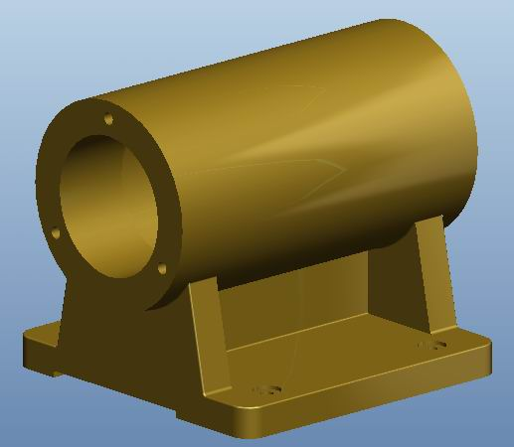
(4)分析尺寸和技术要求
机座长、宽、高三个方向的尺寸基准如图所示，主要尺寸有 φ80H7、115等。长度方向最大尺寸是215；宽度方向的最大尺寸是190；高度方向的最大尺寸未直接注出，需要计算，115＋120/2=175，即为高度方向的最大尺寸。
各表面粗糙度要求，如左端面和底面Ra值都是6.3μm。精度最高的是φ80H7轴承孔，表面粗糙度Ra值是1.6μm，且有与底面保持平行的要求。
(5)归纳总结
归纳总结前面读懂的内容，就能比较全面地读懂这张零件图。

Slide 86
